Slide 1
前端網頁開發技術
期初專題報告
21 陳楷雯

Slide 2
主題介紹
目錄
網站架構
DIRECTORY
畫面呈現
使用技術
Notes:
動機
使用者（可以在這裡做什麼?
需求
特色

Slide 3
01
主題介紹
Notes:
我的興趣？
遇到的問題？
帶來的效益/
--------------------
發想及動機
使用者
為何想做
---------------------
動機
手寫鼓譜很麻煩
沒有鼓手交流的平台
市面上有許多吉他譜網站，但鼓譜卻很少見
要尋找同一種曲風（或難度）的譜很難直接在google搜尋

Slide 4
主題發想
獨特性
興趣
解決問題

Slide 5
主題發想
遇到的困擾
希望帶來的效益
建立一個寫譜的網站，透過按鍵盤來完成鼓譜的編輯
針對不同曲風、歌手或樂團的鼓譜進行分類，方便搜尋需要的鼓譜
各地區鼓手可上傳附近練鼓室價格，方便查詢
使用者可於鼓譜網站下方留言，交流學習上的技巧
學打鼓通常會需要自己抓歌寫譜，但鼓譜手寫很麻煩
網路上很少見到鼓譜分享的平台，很難直接找到特定曲風、歌手或樂團的鼓譜，導致學習上較不易
大部分練鼓室租借費用無明確標示，需至打電話詢問，較麻煩
VS
Notes:
手寫鼓譜很麻煩
沒有鼓手交流的平台
市面上有許多吉他譜網站，但鼓譜卻很少見
要尋找同一種曲風（或難度）的譜很難直接在google搜尋

Slide 6
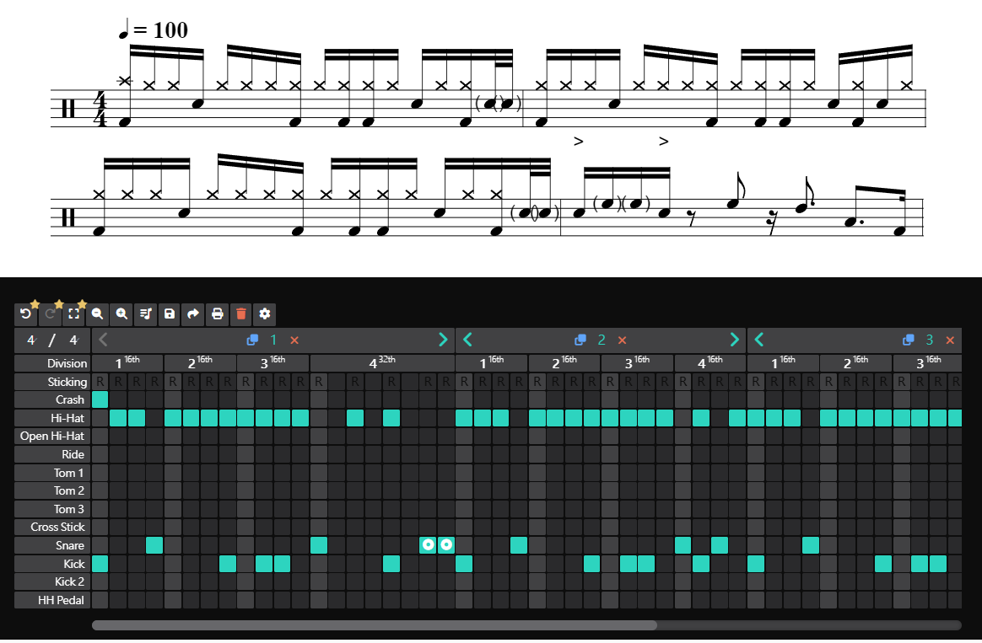
參考網站
https://daily-drum.com/drum-notation-editor/editor

Slide 7
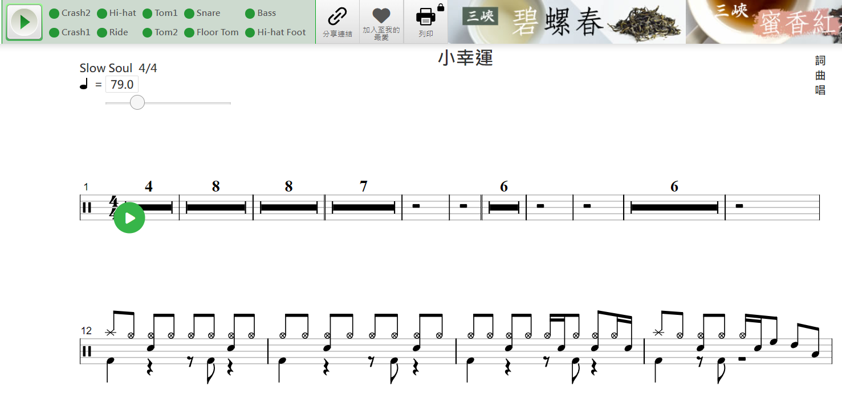
參考網站
https://jianpu.info/freedrumsheet/e760ea8c5ef249dab266ab1f4a10b76d

Slide 8
02
網站架構
Notes:
前台：
註冊會員
交流區
上傳/編輯鼓譜
鼓譜（排行榜、最新上架、按曲風、樂團、速度分類）
熱門使用者
觀看鼓譜（可給評論、評分等，也可以在對應鼓譜下上傳影片）
練團/鼓室查詢
我的收藏
後台：
會員基本資料

Slide 9
前台
首頁
尋找鼓譜
尋找練鼓室
註冊/登入
會員專區
寫譜專區
我的鼓譜
我的收藏
會員資料
後台
個人資料
練團室資料
鼓譜
收藏
留言
編輯
新增/編輯/刪除/查詢
新增/編輯/刪除/查詢
新增/刪除/查詢
新增/編輯/刪除

Slide 10
03
畫面呈現
https://www.figma.com/design/lvxbUfRJcc7AGehnhCUcrs/%E5%B0%88%E9%A1%8C?node-id=1-11&t=rsqtqlWzk1s5y7Yq-1

Slide 11
04
使用技術

Slide 12










使用工具
前端
後端
視覺

Slide 13
Thanks

